Slide 1


BUILDING LAYOUT

Slide 2
1.
ОСНОВНЫЕ ПРИНЦИПЫ
Что такое UI?
Структура?

Slide 3

Пользовательский интерфейс (UI) - видимая часть экрана, с которой пользватель может взаимодействовать
Основые принципы:
Удобство
Отзывчивость
Поддержка разных экранов

Slide 4
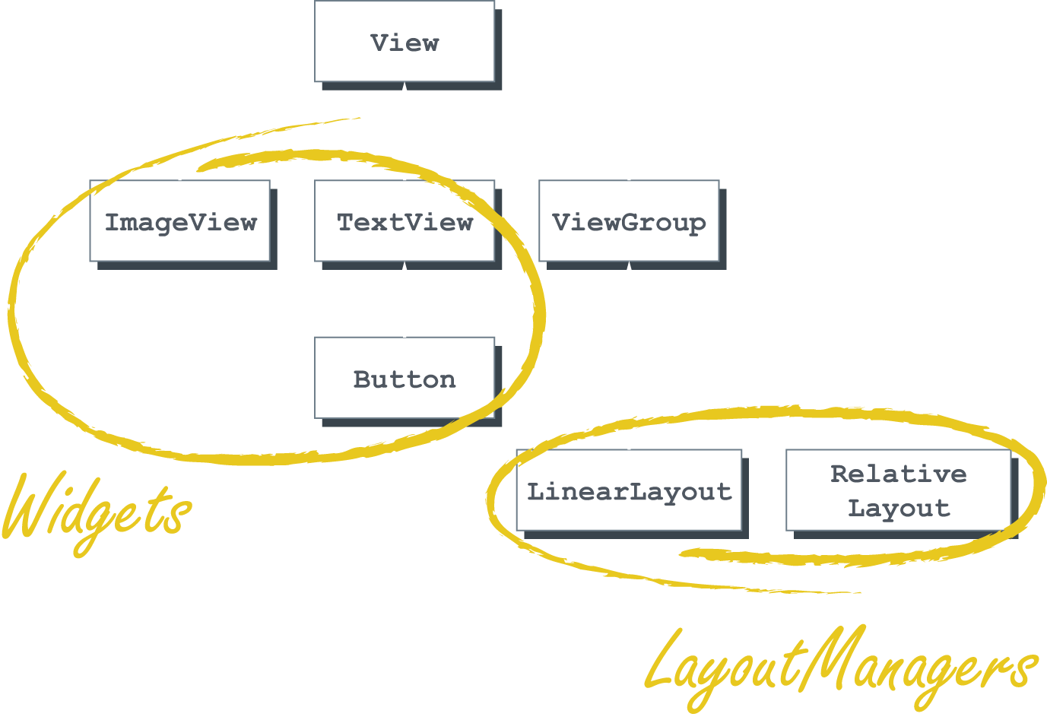
СТРУКТУРА
View – элемент управления
ViewGroup предназначен для создания элементов управления сложной структуры
LayoutManager предназначен для автоматического размещения элементов управления
Widget – интгерированный элемент управления сложной структуры
Activity – экранная форма

Slide 5
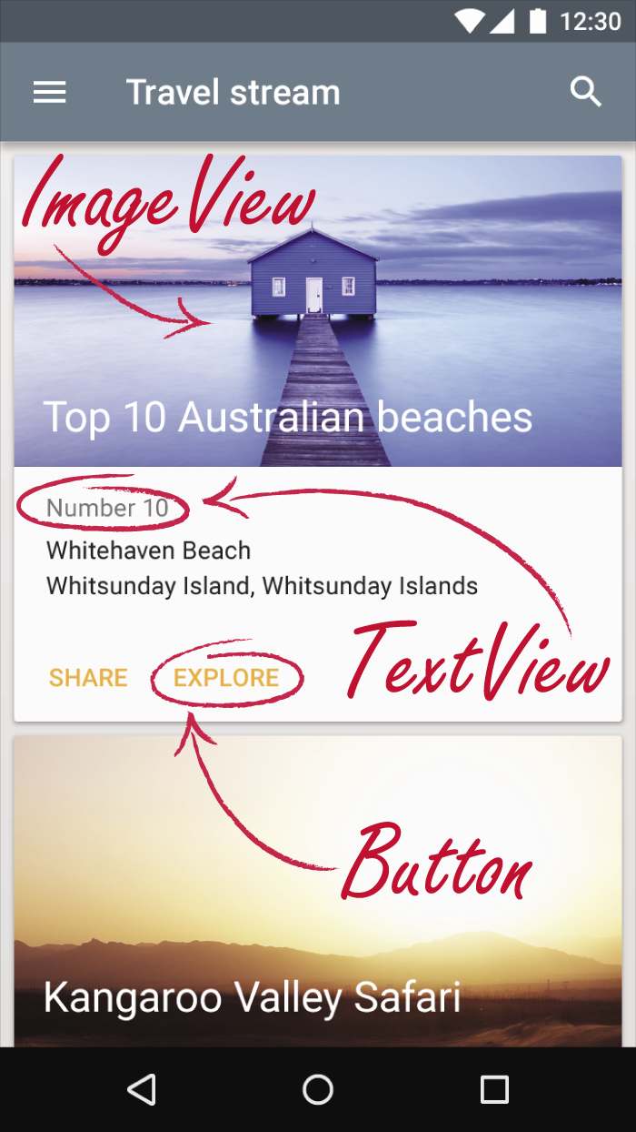
LAYOUT
Layout – макет приложения, определяет визуальную структуру пользовательского интерфейса
Layout содержит XML-описание элементов управления и их размещения для экранной формы (Activity).
Каждый layout хранится в отдельном файле.
Идентификатор layout – имя xml-файла, в котором он хранится.

Slide 6
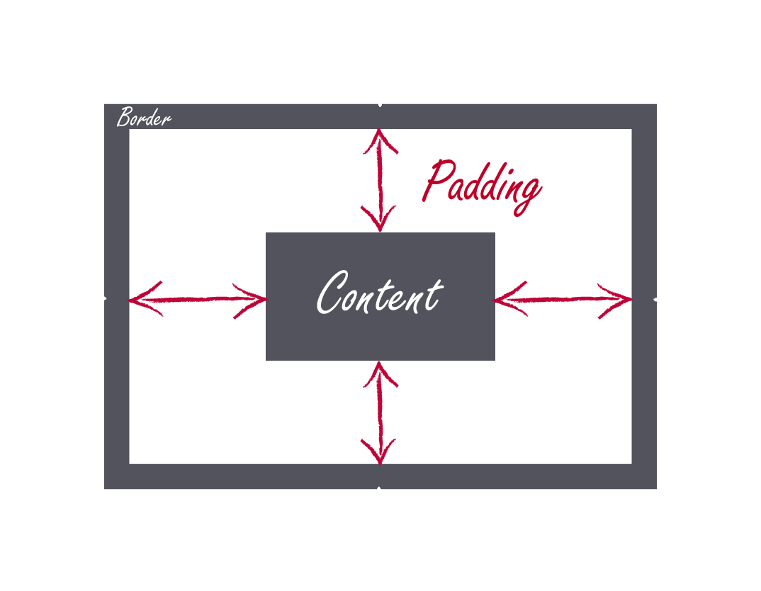
VIEW
Управляемые параметры:
Идентификатор
Размер
Поля
Отступы
Фон
Видимость

Slide 7
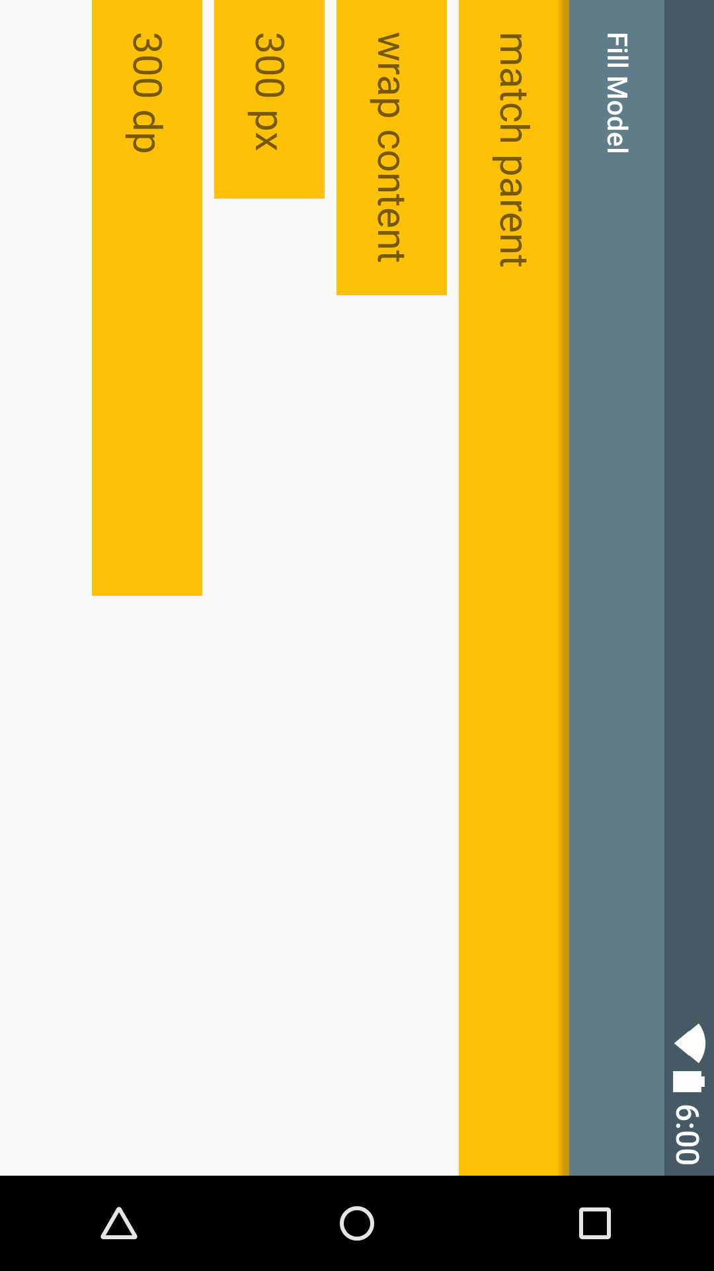
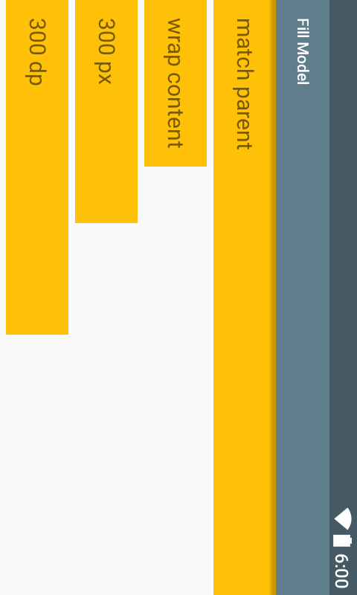
ЗАДАНИЕ РАЗМЕРА
Возможные значения :
точное значение длины или ширины (px, dp, in, …)
wrap_content – элемент должен занять столько места сколько требует размещенный на нем контент
match_parent – элемент занимает все доступное место в контейнере, в котором он размещен

Slide 8
2.
COMMON WIDGETS
TextView
Button
ImageView

Slide 9
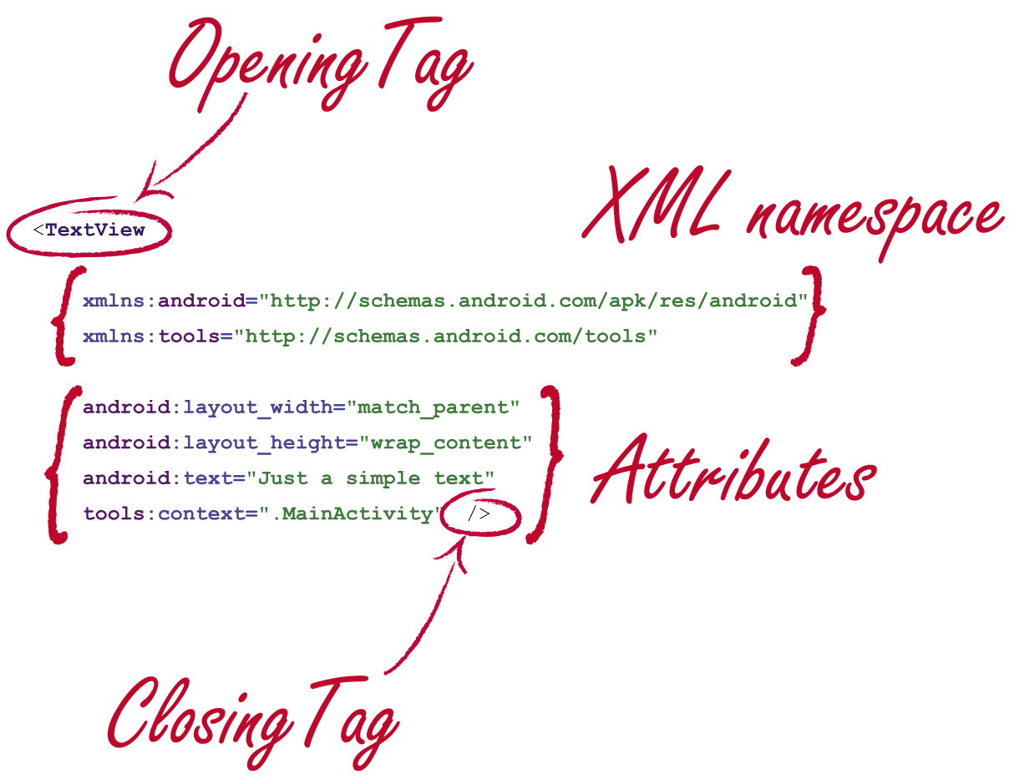
XML DECLARATION

Slide 10
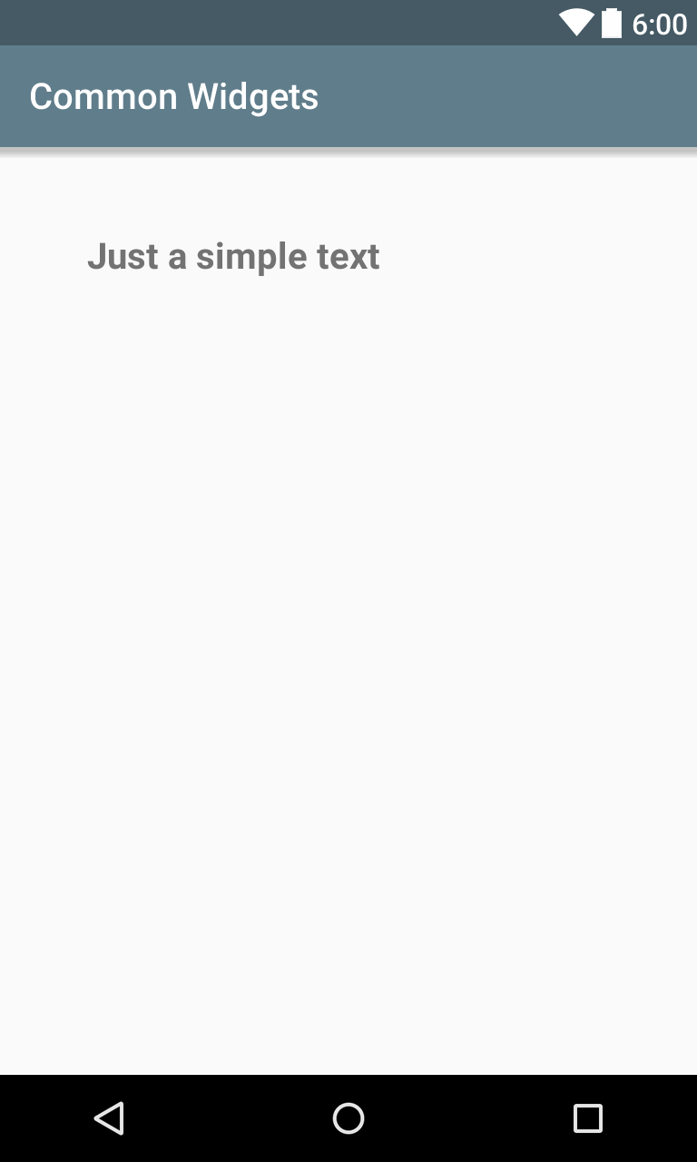
TEXT VIEW EXAMPLE
<TextView android:layout_width="match_parent" android:layout_height="wrap_content" android:layout_margin="32dp" android:padding="16dp" android:textSize="20sp" android:text="Just a simple text" android:textStyle="bold"/>
DOCUMENTATION
http://developer.android.com/intl/ru/reference/android/widget/TextView.html

Slide 11
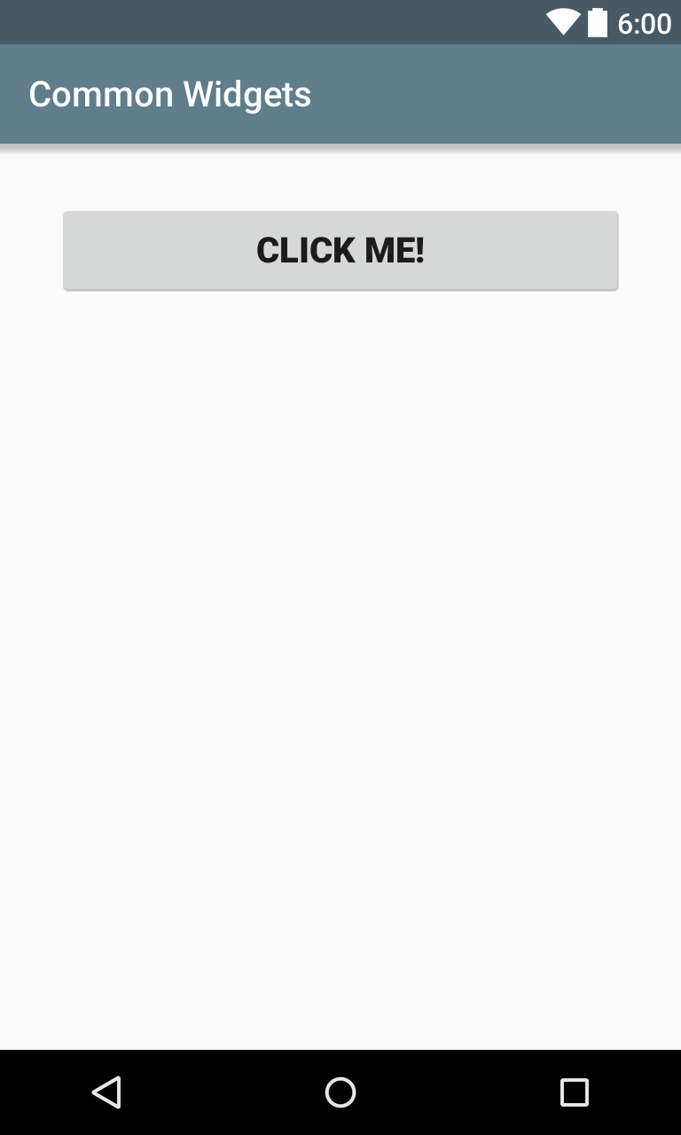
BUTTON EXAMPLE
<Button android:layout_width="match_parent" android:layout_height="wrap_content" android:layout_margin="32dp" android:padding="16dp" android:textSize="20sp" android:text="Click me!" android:textStyle="bold"/>
DOCUMENTATION
http://developer.android.com/intl/ru/reference/android/widget/Button.html

Slide 12
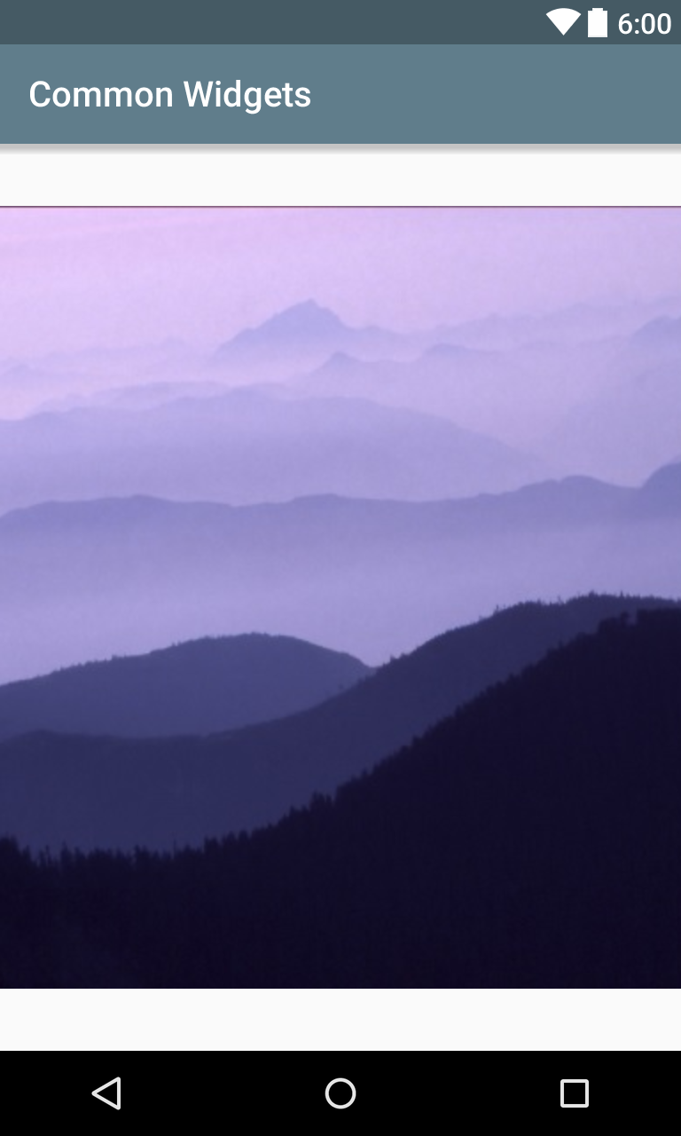
IMAGE VIEW EXAMPLE
<ImageView android:layout_width="match_parent" android:layout_height="match_parent" android:text="This is an Image View" android:src="@drawable/image" android:scaleType="center"/>
DOCUMENTATION
http://developer.android.com/intl/ru/reference/android/widget/ImageView.html

Slide 13
3.
LAYOUT MANAGERS
Зачем нужны LayoutManagers?
LinearLayout
RelativeLayout
TableLayout

Slide 14
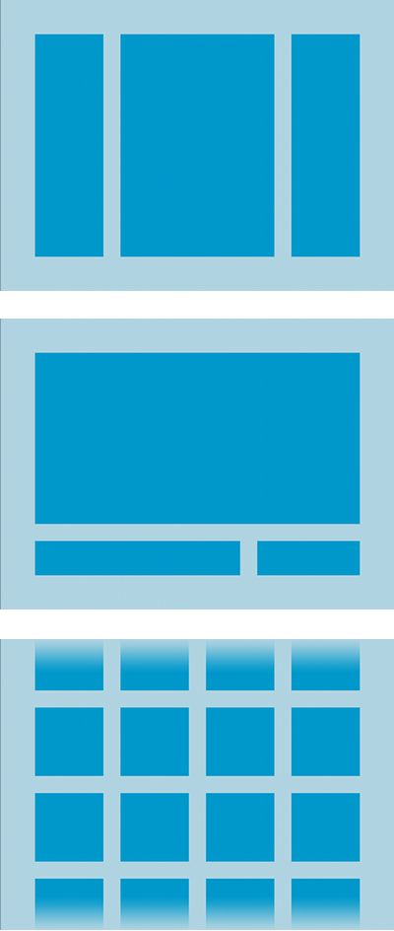

Менеджеры размещения
Определяют размещение элементов управления (View) на экране

Slide 15
FrameLayout – элементы размещаются в левом верхнем углу, при этом каждый последующий закрывает предыдущий.
LinearLayout – элементы размещаются в одну линию вертикально или горизонтально
RelativeLayout – позволяет определять местоположение каждого элемента по отношению к другим элементам
TableLayout – элементы размещаются в строках и столбцах таблицы.
AbsoluteLayout – элементы размещаются с использованием абсолютных координат

Slide 16
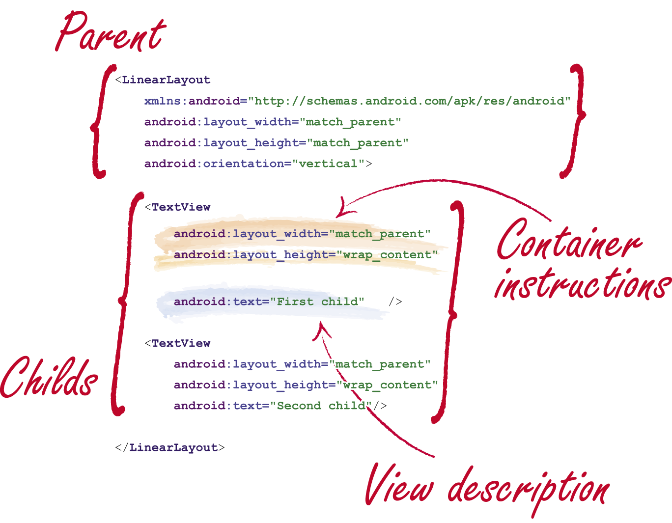
XML DECLARATION

Slide 17
LINEAR LAYOUT
Элементы располагаются по вертикали (в столбце) или по горизонтали (в строке), друг за другом
Управляемые параметры:
orientation – задает горизонтальное или вертикальное выравнивание элементов
weight – позволяет указывать размеры дочерних элементов относительно размера родителя
gravity – позиция дочерних элементов
DOCUMENTATION
http://developer.android.com/intl/ru/reference/android/widget/LinearLayout.html

Slide 18
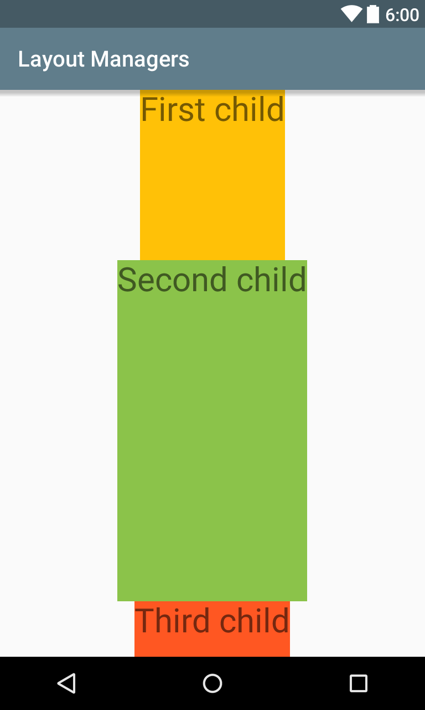
LINEAR LAYOUT EXAMPLE
<LinearLayout xmlns:android="http://schemas.android.com/apk/res/android" android:layout_width="match_parent" android:layout_height="match_parent" android:gravity="center_horizontal" android:orientation="vertical"> <TextView android:layout_width="wrap_content" android:layout_height="0dp" android:layout_weight="1" android:text="First child"/> <TextView android:layout_width="wrap_content" android:layout_height="0dp" android:layout_weight="2" android:text="Second child"/> <TextView android:layout_width="wrap_content" android:layout_height="50dp" android:text="Third child"/> </LinearLayout>

Slide 19
RELATIVE LAYOUT
Местоположение каждого элемента указывается относительно других элементов либо относительно границ контейнера.
Позиция элемента относительно контейнера:
android:layout_alignParentTop (bottom, right, left)
android:layout_centerHorizontal (vertical)
android:layout_centerInParent
Позиция элемента относительно других элементов:
android:layout_above (below, toRightOf, toLeftOf)
android:layout_alignTop (bottom, right, left)
DOCUMENTATION
http://developer.android.com/intl/ru/reference/android/widget/RelativeLayout.html

Slide 20
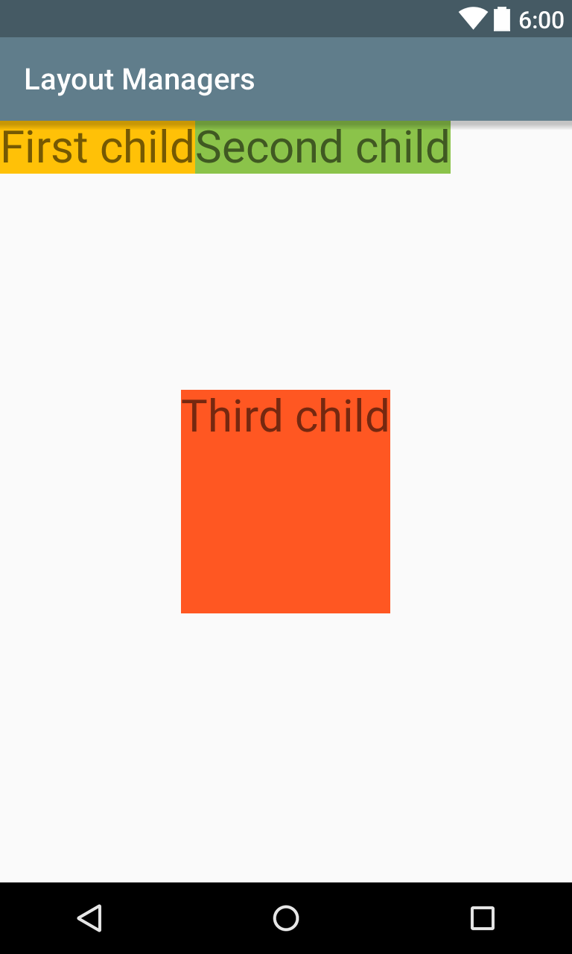
RELATIVE LAYOUT EXAMPLE
<RelativeLayout xmlns:android="http://schemas.android.com/apk/res/android" android:layout_width="match_parent" android:layout_height="match_parent"> <TextView android:id="@+id/first" android:layout_width="wrap_content" android:layout_height="wrap_content" android:text="First child"/> <TextView android:id="@+id/second" android:layout_width="wrap_content" android:layout_height="wrap_content" android:layout_toRightOf="@id/first" android:text="Second child"/> <TextView android:layout_width="wrap_content" android:layout_height="150dp" android:layout_centerInParent="true" android:text="Third child"/> </RelativeLayout>

Slide 21
TABLE LAYOUT
Элементы располагаются по строкам и столбцам таблицы. Количество столбцов рассчитывается автоматически по наибольшему количеству элементов.
Позиция элемента:
android:layout_span="2" (число ячеек)
android:layout_column="1" (позиция элемента)
Маштабирование:
android:stretchColumns="*" (растягивание)
android:shrinkColumns="1,2" (сжатие)
android:collapseColumns="0" (сворачивание)
DOCUMENTATION
http://developer.android.com/intl/ru/reference/android/widget/TableLayout.html

Slide 22
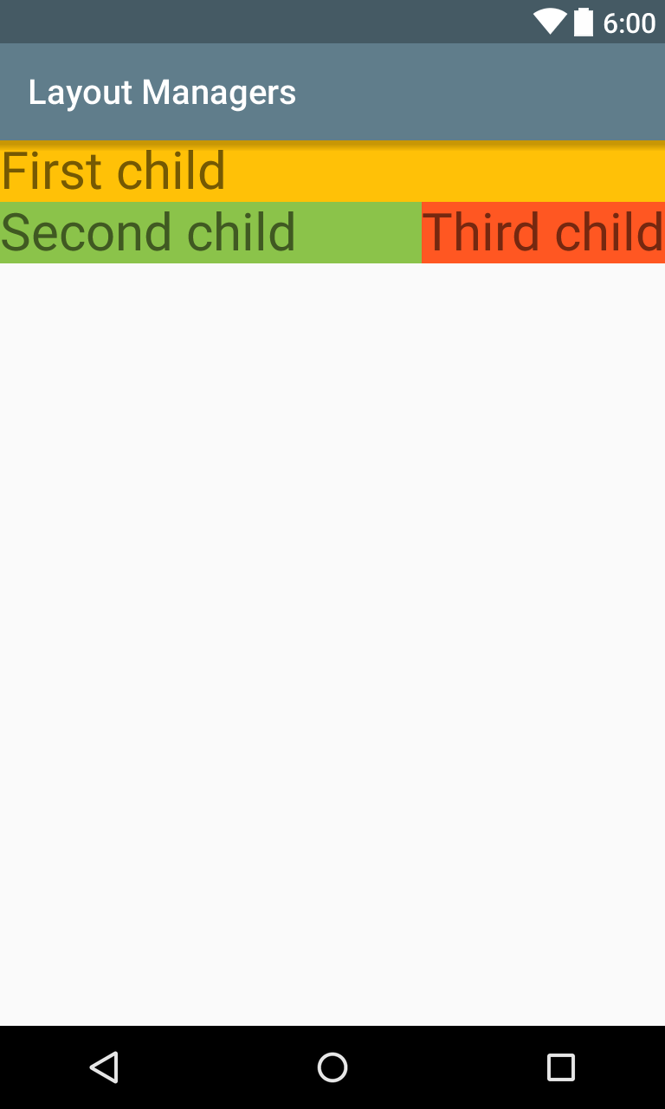
TABLE LAYOUT EXAMPLE
<TableLayout xmlns:android="http://schemas.android.com/apk/res/android" android:layout_width="match_parent" android:layout_height="match_parent" android:stretchColumns="0"> <TableRow> <TextView android:text="First child" android:layout_span="2" /> </TableRow> <TableRow> <TextView android:text="Second child"/> <TextView android:text="Third child"/> </TableRow> </TableLayout>

Slide 23
4.
THEME & STYLE
Какие бывают темы?
Как задать стиль?

Slide 24
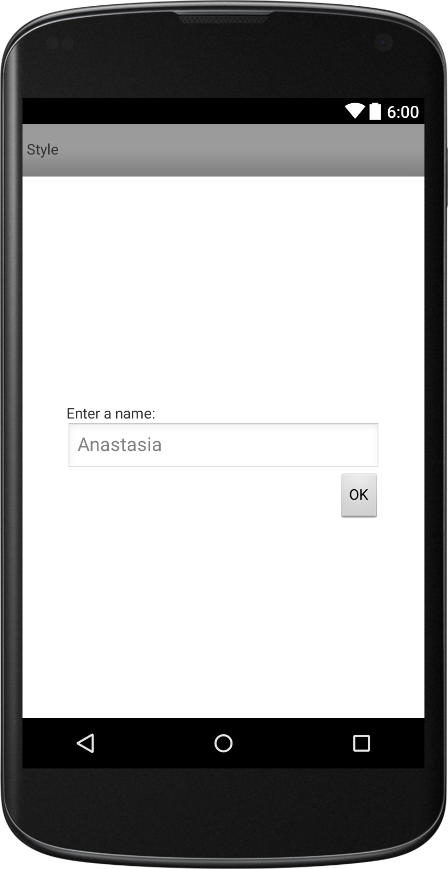
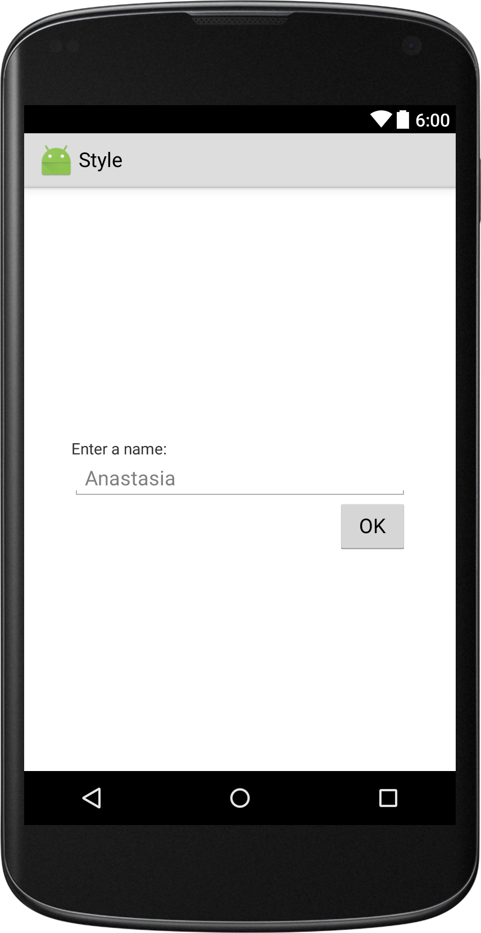
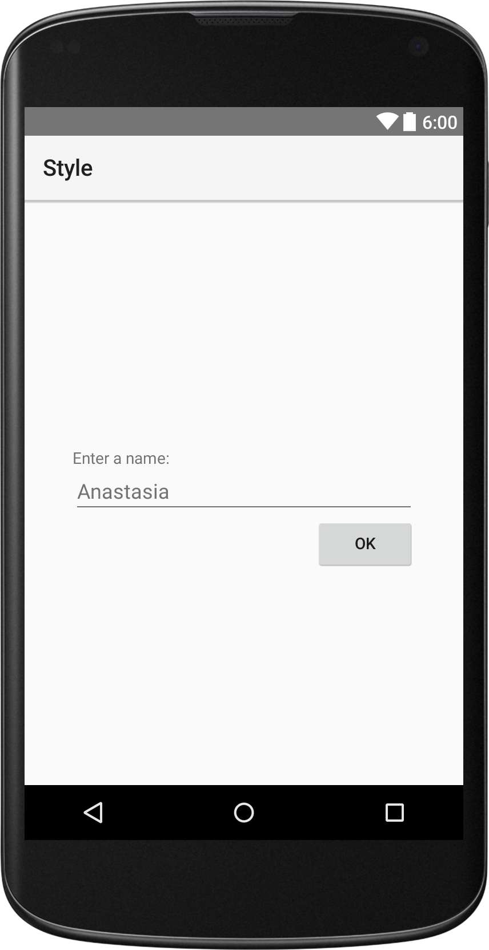
THEME
Theme
Holo
Material

Slide 25
BUTTON STYLE
<resources> <style name="AppTheme" parent="Theme.AppCompat.Light.DarkActionBar"> <item name="colorPrimary">@color/primary</item> <item name="colorPrimaryDark">@color/primaryDark</item> <item name="colorAccent">@color/accent</item> </style> <style name="PrettyButton"> <item name="android:textSize">20sp</item> <item name="android:textColor">#000000</item> <item name="android:padding">8dp</item> <item name="android:drawableLeft">@drawable/icon</item> </style> <style name="ColoredPrettyButton" parent="PrettyButton"> <item name="android:background">#FFC107</item> </style> </resources>

Slide 26
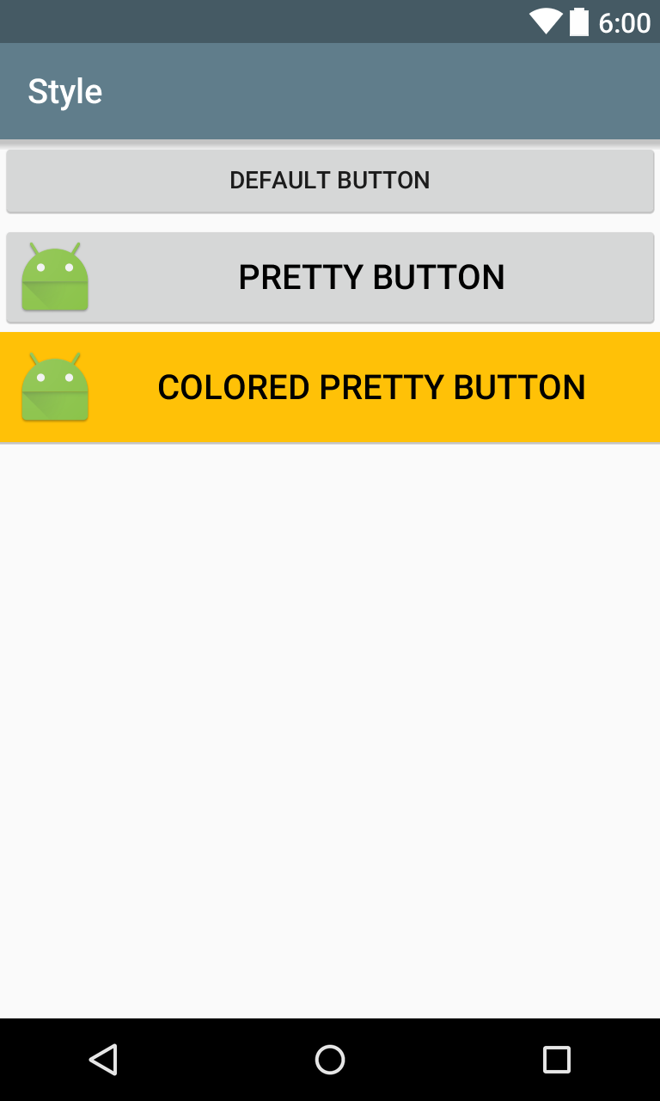
BUTTON STYLE EXAMPLE
<LinearLayout xmlns:android="http://schemas.android.com/apk/res/android" android:layout_width="match_parent" android:layout_height="match_parent" android:orientation="vertical"> <Button android:layout_width="match_parent" android:layout_height="wrap_content" android:text="Default button"/> <Button style="@style/PrettyButton" android:layout_width="match_parent" android:layout_height="wrap_content" android:text="Pretty button"/> <Button style="@style/ColoredPrettyButton" android:layout_width="match_parent" android:layout_height="wrap_content" android:text="Colored pretty button"/> </LinearLayout>

Slide 27
Спасибо!
Вопросы?

Slide 28
5.
ПРАКТИКА
Отправим открытку StudyJams!

Slide 29
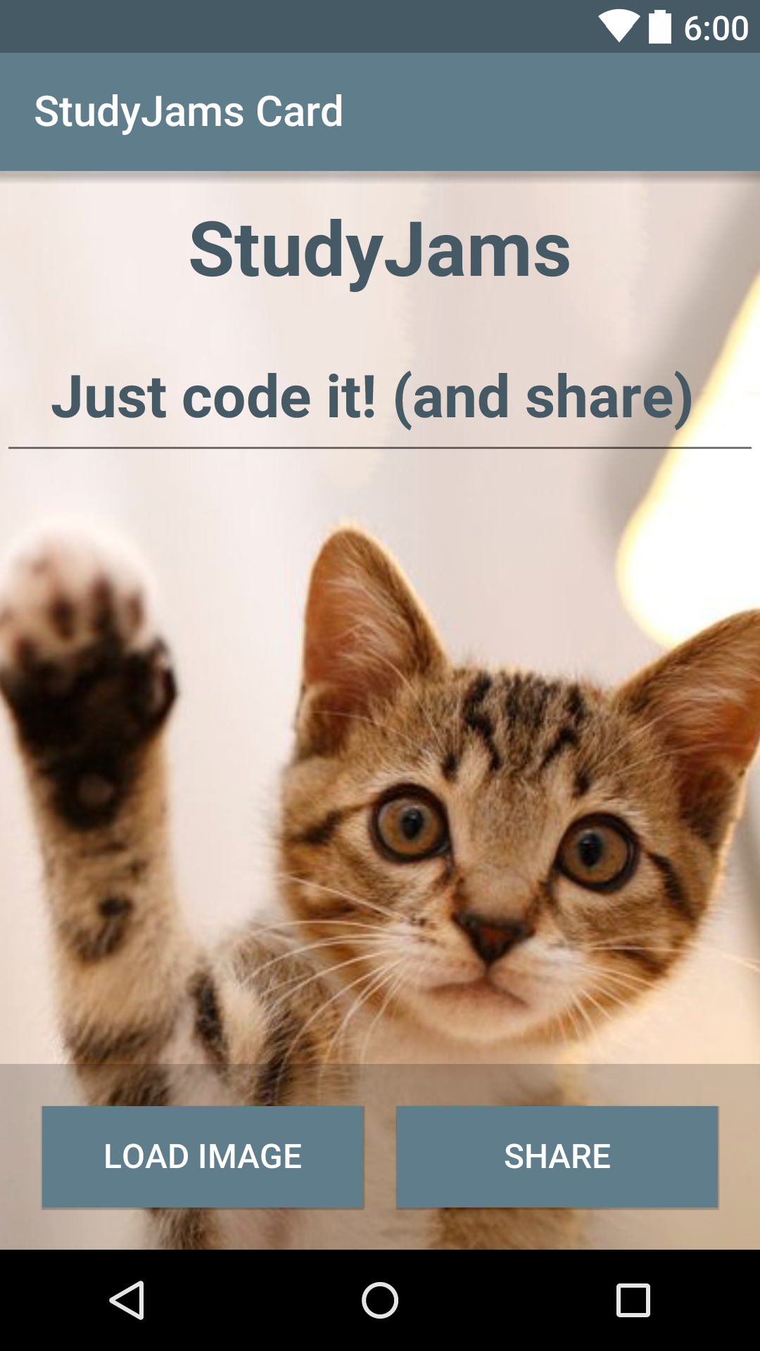
ПРАКТИКА
Добавить XML-разметку
Обработать click
Обработать onActivityResult
Загрузить картинку из галлереи
Отправить открытку!

Slide 30
